Slide 1
智能体人工智能
Agentic AI · 文献综述
计算机科学与工程 · 2026年6月
Notes:
开场：本汇报基于 Agentic AI 文献综述，采用 evidence-map 叙事结构，约15分钟。

Slide 2
LLM 已能推理，但尚难自主完成多步目标
生成式 AI：单次 prompt → 单次输出
智能体 AI：感知环境、规划、调用工具、迭代至目标
2022–2025 年 ReAct、MCP、多智能体框架快速涌现
产业落地需求推动从「会答」到「会做」的范式转变
核心转变：从文本生成到闭环控制
2 / 15
Notes:
强调时机：LLM 能力已具备，但缺乏自主多步执行与工具编排；智能体是连接模型与真实任务的桥梁。

Slide 3
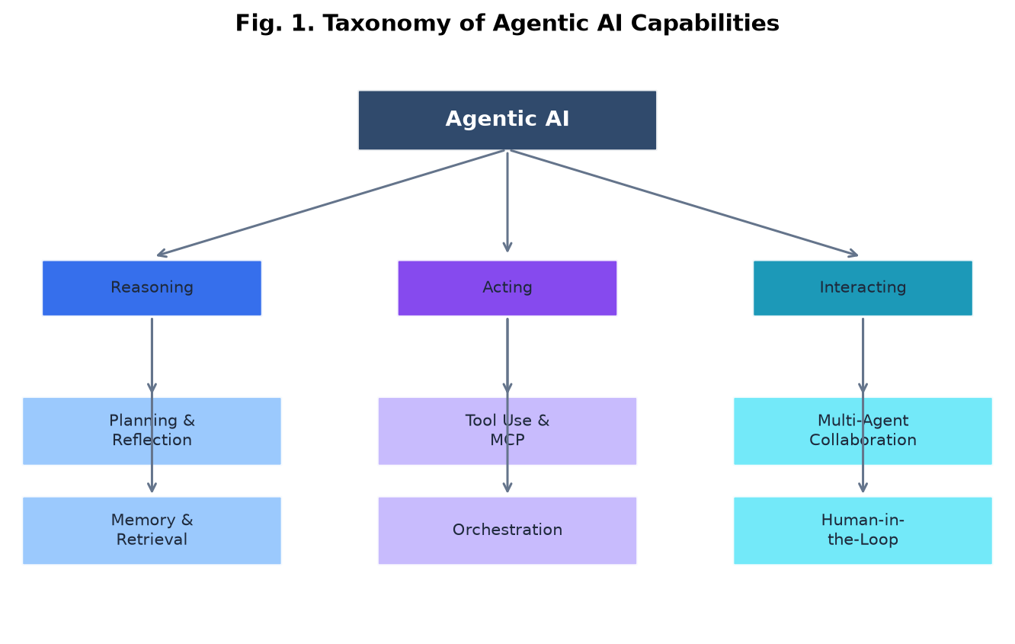
智能体 AI 由推理·行动·交互三轴能力构成
推理（规划/记忆）、行动（工具/编排）、交互（多智能体/人机协同）
改绘自 Xi et al., 2025 能力分类
3 / 15
Notes:
用 taxonomy 图作为全场概念地图；三轴不是并列模块，而是智能体闭环的不同切面。

Slide 4
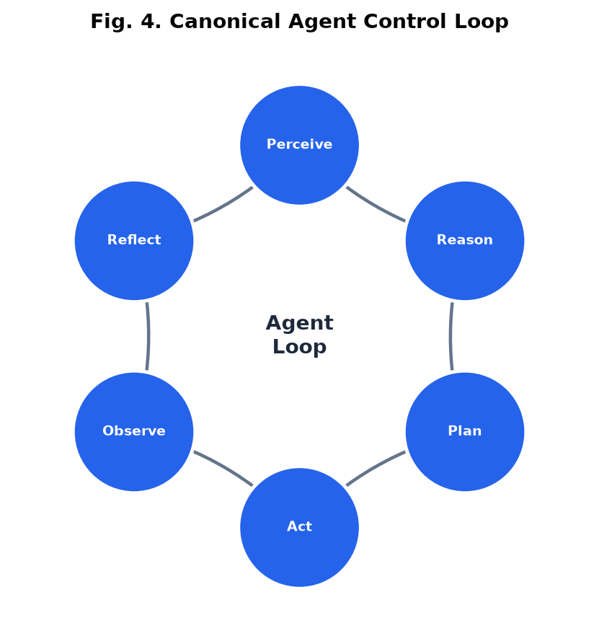
感知-规划-行动闭环是智能体控制的核心
与生成式 AI 的本质差异：可观测反馈并修正计划
Perceive → Reason → Plan → Act → Observe → Reflect
改绘自 Guo et al. POMDP 智能体形式化
4 / 15
Notes:
控制循环是理解所有后续范式（ReAct、Reflexion）的基础；强调 closed-loop 而非 open-loop 生成。

Slide 5
四模块架构支撑 Profile-Memory-Planning-Action 闭环
四大核心模块
与生成式 AI 对比
Profile：角色与约束
Memory：短期上下文 + 长期检索
Planning：目标分解与反思
Action：工具调用与环境交互
生成式：prompt → 单次输出
智能体：多步循环 + 环境反馈
评估维度：延迟、成本、可靠性、安全
形式化：POMDP 控制问题 (Guo et al.)
5 / 15
Notes:
四模块是工程实现视角；与上一页三轴能力分类互补——一个偏概念，一个偏系统架构。

Slide 6
ReAct 奠定了思考与行动交织的基础范式
范式 | 年份 | 核心思想 | 主要局限
ReAct | 2022 | Thought 与 Action 交替 | 错误传播
Toolformer | 2023 | 自监督工具学习 | 训练开销大
Reflexion | 2023 | 语言化自我反思 | 推理成本上升
AutoGPT | 2023 | 自主目标循环 | 稳定性不足
6 / 15
Notes:
范式演进体现同一控制循环的不同实现策略；ReAct 影响最深远，后续工作多在其上叠加记忆、反思或工具学习。

Slide 7
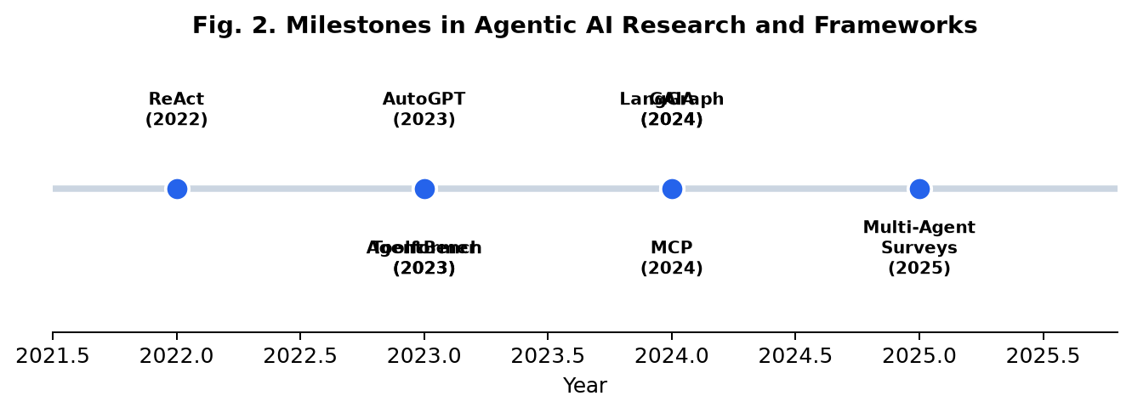
2022–2025 年技术栈从范式创新走向工程编排
ReAct → Toolformer → AutoGPT → LangGraph → MCP → GAIA
整理自综述文献时间线
7 / 15
Notes:
时间线显示：早期是算法范式突破，2024 起框架与协议（LangGraph、MCP）成为生态关键节点。

Slide 8
LangGraph 等框架推动多智能体编排走向生产
框架 | 范式 | 多智能体 | 生产就绪度
LangGraph | 状态图编排 | 是 | 高
AutoGen | 多智能体对话 | 是 | 中
CrewAI | 角色分工团队 | 是 | 中
MetaGPT | 软件公司模拟 | 是 | 中
CAMEL | 角色扮演协作 | 是 | 新兴
8 / 15
Notes:
框架选择影响拓扑、状态管理与工具接入方式；LangGraph 因显式状态机与可观测性在工业场景更受青睐。

Slide 9
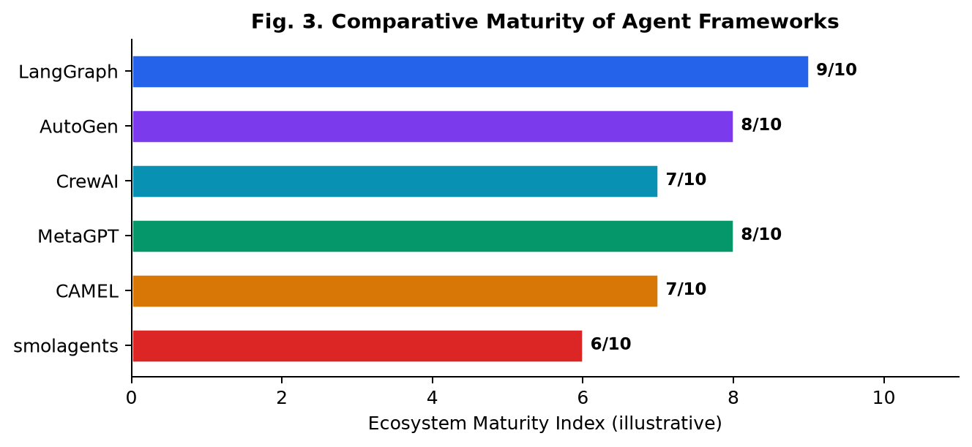
框架选择对性能的影响不亚于基础模型
评估应把框架拓扑作为一等变量，而非仅比较模型
同一模型在不同框架下任务成功率差异显著
改绘自 MASEval, 2026
9 / 15
Notes:
MASEval 核心论点：现有 benchmark 过于 model-centric；实际部署中框架与拓扑同等重要。

Slide 10
MCP 标准化工具接入，亦引入新型攻击面
MCP：统一 LLM 工具与资源发现接口
ACP / A2A：跨智能体消息与协作协议
收益：降低集成摩擦，模块化工具生态
风险：prompt injection、越权调用、数据外泄
10 / 15
Notes:
协议层是 2024–2025 新热点；MCP 已被主流 IDE 与 agent 平台采纳，但安全模型仍不成熟。

Slide 11
现有基准偏重模型，忽视框架拓扑效应
基准 | 领域 | 核心指标
AgentBench | OS/DB/Web 等8环境 | 成功率
GAIA | 通用 AI 助手 | 分级准确率
SWE-bench | 软件工程 | Issue 解决率
τ-bench | 客服智能体 | 任务完成率
Agent-SafetyBench | 智能体安全 | 伤害规避分
缺口：缺少系统级、多维（安全/成本/协作）统一基准
11 / 15
Notes:
列举主流 benchmark 及其侧重点；指出 MASEval 发现的 model-centric 评估盲区。

Slide 12
软件工程与科研发现是首批规模化落地场景
行业领域
典型能力
软件工程 (SWE-Agent)
科学发现与文献综合
医疗与生物医学
金融与企业自动化
教育个性化辅导
自主 GitHub Issue 修复
多步 Web 深度调研
带工具调用的客服
代码生成与 DevOps
材料科学假设生成
12 / 15
Notes:
应用侧已出现可演示的成功案例，但多数仍属 pilot；高 stakes 领域对可靠性与可验证性要求更高。

Slide 13
幻觉式工具调用与 prompt 注入仍是部署瓶颈
可靠性：工具幻觉、无限循环、级联错误
安全性：注入攻击、越权操作、数据外泄
成本：每步推理增加延迟与 token 开销
可复现性：采样随机性、API 变更、动态 Web 环境
13 / 15
Notes:
将挑战分为技术可靠性、安全、经济与 reproducibility；这些是阻碍 production 的核心障碍。

Slide 14
系统级评估与协议安全模型是下一阶段重点
评估：框架拓扑、安全、成本、协作多维统一
算法：RL 动态工具选择与长程规划
协议：形式化安全模型与标准化互操作
融合：神经-符号推理用于高风险可验证域
协作：人机协同中自主性与问责的平衡
14 / 15
Notes:
未来方向呼应前文缺口：评估体系、协议安全、可验证推理、human-in-the-loop 治理。

Slide 15
智能体 AI 正走向工程化，可靠部署仍待突破
▸ 智能体 = LLM 推理 + 工具使用 + 多步交互
▸ ReAct 奠定 think-act-observe 基础循环
▸ 框架选择对性能影响不亚于模型选择
▸ 生产落地需安全、成本与可靠性工程
谢谢 · 欢迎提问
15 / 15
Notes:
收束五条 takeaway；强调 field maturing but dependable deployment remains open——与 Nature-style bounded implication 一致。

